Slide 1
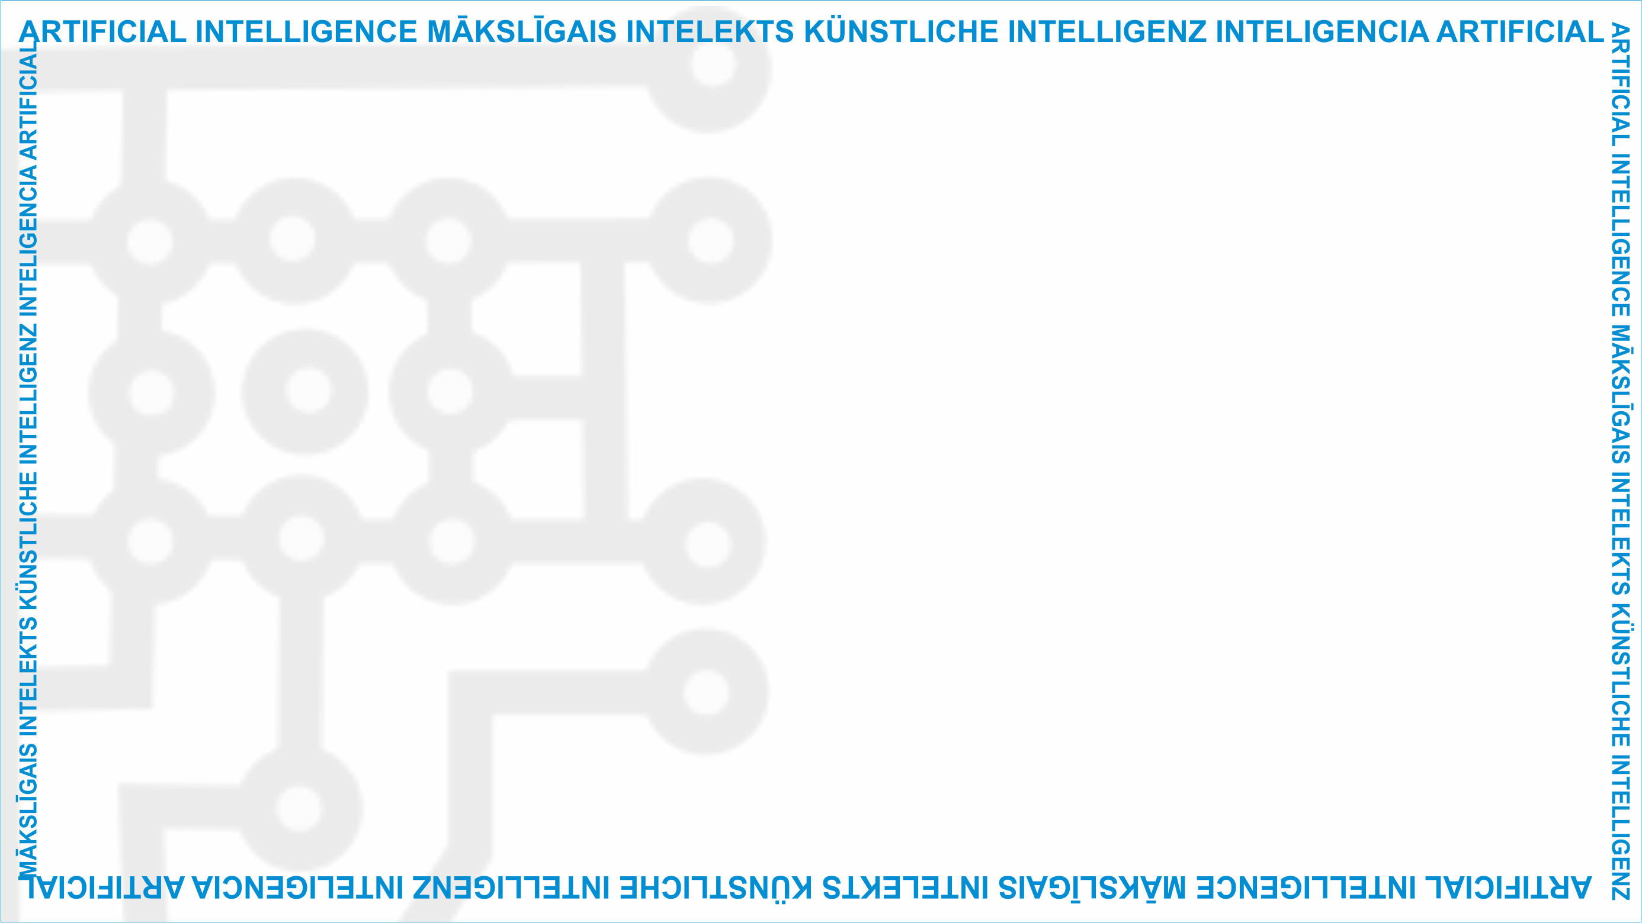
ArtIn Future – Mākslīgā intelekta ētiskie aspekti
Modulis: Kāda ir MI ietekme?
Nodarbība: Ētikas prasmes un attieksmes, lai sagatavotu cilvēkus dzīvei un darbam ar MI tehnoloģijām
Piecu punktu ētikas vadlīnijas labumu sniedzošam MI
Mērķa auditorija: 9. klases izglītojamie (14-15 gadi)
Izstrādātājs:
BEST Profesionālās tālākizglītības un individuālās apmācības institūts GmbH

Slide 2
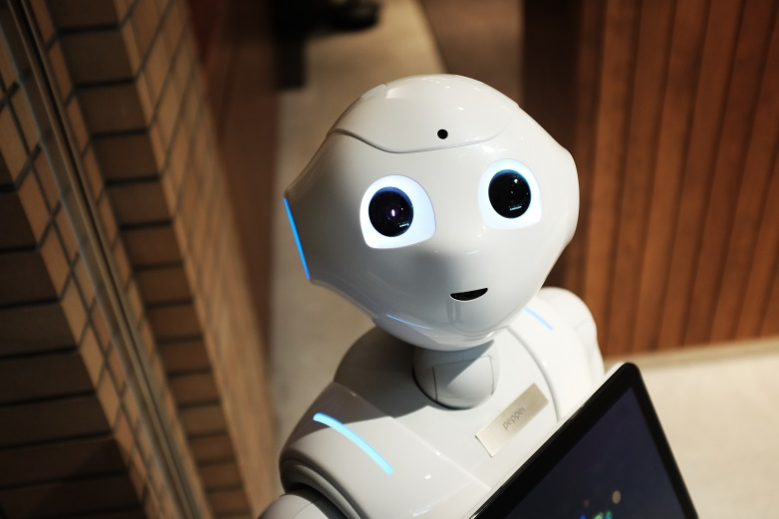
Iesildīšanās vingrinājums
Jautājums: Kā jūs definētu ētisku MI?
Nodarbība
3.3 Ētikas prasmes un attieksmes, lai sagatavotu cilvēkus dzīvei un darbam ar MI tehnoloģijām
Avots : https://www.pexels.com/photo/high-angle-photo-of-robot-2599244/

Slide 3
5 ētiska mākslīgā intelekta principi:
Cilvēces uzplaukumam vajadzētu būt ētiska MI pamatam. Tāpēc ikvienam MI vajadzētu:
būt labvēlīgam cilvēcei un ilgtspējīgam planētai.
aizsargāt mūsu tiesības.
ļaut mums pašiem pieņemt lēmumus.
uzturēt sabiedrību laimīgu un taisnīgu.
būt viegli saprotamam un atklātam.
3.3 Ētikas prasmes un attieksmes, lai sagatavotu cilvēkus dzīvei un darbam ar MI tehnoloģijām
This project has been funded with support from the European Commission under the Erasmus+ Programme.
This publication reflects the views only of the author, and the Commission cannot be held responsible for any
use which may be made of the information contained therein. (2020-1-DE02-KA226-VET-00813)

Slide 4
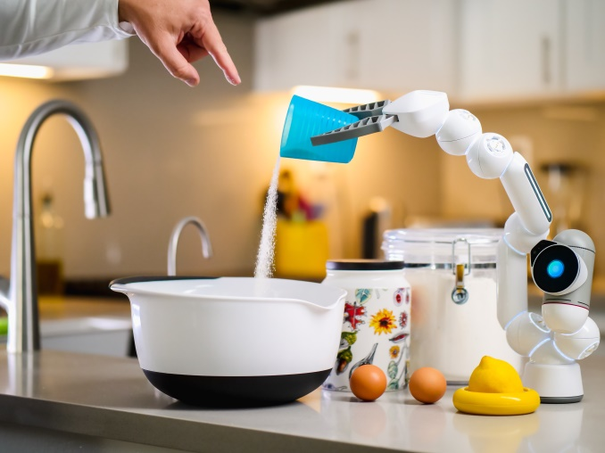
Pārbaudīsim, vai MI izturēs mūsu morālo pārbaudi!
3.3 Ētikas prasmes un attieksmes, lai sagatavotu cilvēkus dzīvei un darbam ar MI tehnoloģijām
Avots : https://www.pexels.com/photo/dawn-man-woman-coffee-9028872/
This project has been funded with support from the European Commission under the Erasmus+ Programme.
This publication reflects the views only of the author, and the Commission cannot be held responsible for any
use which may be made of the information contained therein. (2020-1-DE02-KA226-VET-00813)

Slide 5
Darbs grupās
Izveidojiet komandas un pārbaudiet, vai kāds no šiem MI piemēriem iztur pārbaudi:
Viedie palīgi
Navigācijas lietotnes
Sejas atpazīšanas sistēma
3.3 Ētikas prasmes un attieksmes, lai sagatavotu cilvēkus dzīvei un darbam ar MI tehnoloģijām
This project has been funded with support from the European Commission under the Erasmus+ Programme.
This publication reflects the views only of the author, and the Commission cannot be held responsible for any
use which may be made of the information contained therein. (2020-1-DE02-KA226-VET-00813)

Slide 6
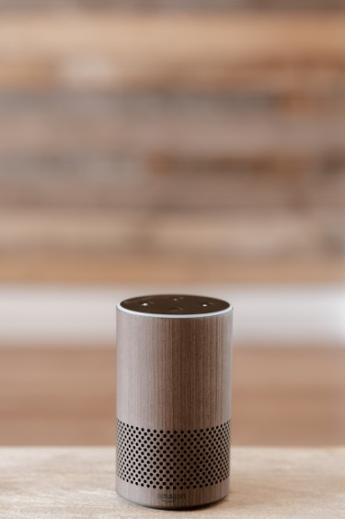
Kas ir viedais palīgs?
Viedierīcē instalēta programmatūra, kas var veikt noteiktus uzdevumus, sniegt pakalpojumus vai atbildēt uz jautājumiem.
Amazon radītā Alexa, Windows piedāvātā Cortana vai iPhone izmantotā Siri ir vislabāk zināmie piemēri.
3.3 Ētikas prasmes un attieksmes, lai sagatavotu cilvēkus dzīvei un darbam ar MI tehnoloģijām
Avots : https://www.pexels.com/photo/wood-dawn-coffee-dark-4790268/
This project has been funded with support from the European Commission under the Erasmus+ Programme.
This publication reflects the views only of the author, and the Commission cannot be held responsible for any
use which may be made of the information contained therein. (2020-1-DE02-KA226-VET-00813)

Slide 7
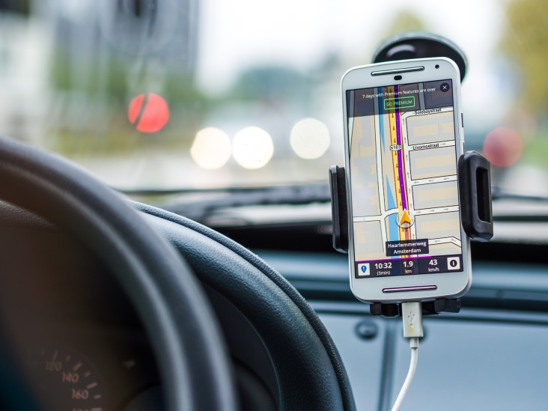
Kas ir navigācijas lietotne?
Ar MI darbināmas mobilās vai ierīču lietotnes, kas reāllaikā var nogādāt cilvēku no punkta A uz punktu B. Piemēram: Google Maps.
3.3 Ētikas prasmes un attieksmes, lai sagatavotu cilvēkus dzīvei un darbam ar MI tehnoloģijām
Avots : https://www.pexels.com/photo/smartphone-car-technology-phone-33488/
This project has been funded with support from the European Commission under the Erasmus+ Programme.
This publication reflects the views only of the author, and the Commission cannot be held responsible for any
use which may be made of the information contained therein. (2020-1-DE02-KA226-VET-00813)

Slide 8
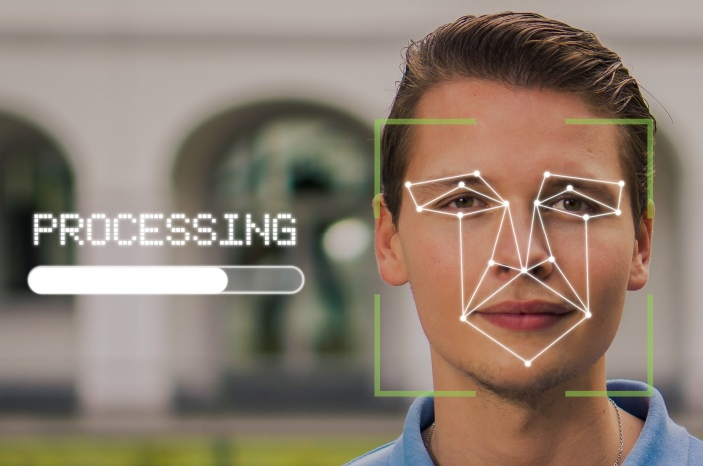
Kas ir sejas atpazīšanas sistēma?
Programmatūra, kas var ātri meklēt seju datu bāzēs un salīdzināt tās ar seju, kas konstatēta attēlā vai videoklipā.
3.3 Ētikas prasmes un attieksmes, lai sagatavotu cilvēkus dzīvei un darbam ar MI tehnoloģijām
Avots : https://pixabay.com/de/photos/mann-gesicht-gesichtserkennung-5946820/
This project has been funded with support from the European Commission under the Erasmus+ Programme.
This publication reflects the views only of the author, and the Commission cannot be held responsible for any
use which may be made of the information contained therein. (2020-1-DE02-KA226-VET-00813)

Slide 9
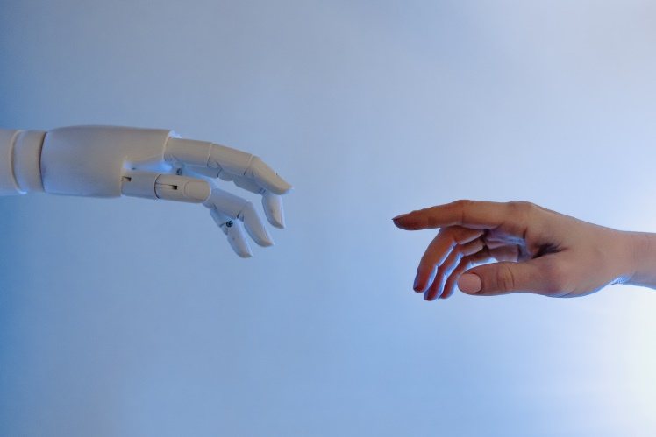
Jautājumi vai komentāri?
3.3 Ētikas prasmes un attieksmes, lai sagatavotu cilvēkus dzīvei un darbam ar MI tehnoloģijām
Avots: https://www.pexels.com/photo/person-reaching-out-to-a-robot-8386434/
This project has been funded with support from the European Commission under the Erasmus+ Programme.
This publication reflects the views only of the author, and the Commission cannot be held responsible for any
use which may be made of the information contained therein. (2020-1-DE02-KA226-VET-00813)

Slide 10
Viela pārdomām
Cik daudz jūs iemācījāties pēc šīs nodarbības?
Kā jūs domājat – vai mēs esam ceļā uz ētiskāka MI izveidi?
Vai pēc šīs nodarbības ir mainījusies jūsu ētiskā attieksme pret mākslīgo intelektu?
3.3 Ētikas prasmes un attieksmes, lai sagatavotu cilvēkus dzīvei un darbam ar MI tehnoloģijām
This project has been funded with support from the European Commission under the Erasmus+ Programme.
This publication reflects the views only of the author, and the Commission cannot be held responsible for any
use which may be made of the information contained therein. (2020-1-DE02-KA226-VET-00813)

Slide 11
Padziļinātai lasīšanai
Ko eksperti saka par MI ētiku:
Pieci morāli laba MI principi: https://hdsr.mitpress.mit.edu/pub/l0jsh9d1/release/7
ES vadlīnijas uzticamam MI: https://digital-strategy.ec.europa.eu/en/library/ethics-guidelines-trustworthy-ai
Organizācijas IEEE radītie MI ētikas standarti: https://standards.ieee.org/content/dam/ieee-standards/standards/web/documents/other/ead1e_general_principles.pdf?utm_medium=undefined&utm_source=undefined&utm_campaign=undefined&utm_content=undefined&utm_term=undefined
3.3 Ētikas prasmes un attieksmes, lai sagatavotu cilvēkus dzīvei un darbam ar MI tehnoloģijām
This project has been funded with support from the European Commission under the Erasmus+ Programme.
This publication reflects the views only of the author, and the Commission cannot be held responsible for any
use which may be made of the information contained therein. (2020-1-DE02-KA226-VET-00813)

Slide 12
Projekta mājaslapa: www.ai-future-project.eu
Facebook lapa: facebook.com/artin-future

